Slide 1

第七讲 命题演算的公理化系统
周 晓 聪
中山大学计算机学院
2023年1月
isszxc@mail.sysu.edu.cn
数理逻辑
第七讲 命题演算的公理化系统
2023年1月

Slide 2
内容提要
命题演算系统概述
命题演算公理化系统定义
命题演算公理化系统内定理证明
命题演算公理化系统的演绎定理
数理逻辑
第七讲 命题演算的公理化系统
2023年1月 2/43

Slide 3
命题演算系统概述
命题演算系统的含义
命题演算系统
以符号化、形式化和公理化方法研究命题之间推理关系的系统
数理逻辑的产生背景
从十七世纪莱布尼茨设想将推理过程转换为数学计算过程开始，布尔代数、到十九世纪末期弗雷格建立成熟的谓词逻辑演算系统
使用符号化、数学化方法研究人们的思维规律
十七世纪至十九世纪微积分方法的发展，引起人们对无穷概念的探讨，康托尔创建集合论，到人们对数学基础的探讨和希尔伯特形式化纲领的提出
使用公理化、形式化方法探讨数学的逻辑基础
数理逻辑
第七讲 命题演算的公理化系统
2023年1月 3/43

Slide 4
命题演算系统概述
命题演算系统的含义
命题演算系统
以符号化、形式化和公理化方法研究命题之间推理关系的系统
命题之间的推理关系
推理是从一些作为前提的命题得到一个作为结论的命题的过程
研究命题之间的推理关系是要揭示人们思维的一般规律，使得推理过程是可计算的、可判定的过程
符号化方法
使用严谨精确的符号，而非有歧义的自然语言表示命题及命题之间的关系
数理逻辑
第七讲 命题演算的公理化系统
2023年1月 4/43

Slide 5
命题演算系统概述
命题演算系统的含义
命题演算系统
以符号化、形式化和公理化方法研究命题之间推理关系的系统
形式化方法
抽象性：公式和推理由符号通过严谨规则构造，不需要赋予符号任何含义
严格性：定义公式和推理的规则是严谨的，从而存在机械的、可行的方法判断任意的符号串是否是公式，任意的符号串是否是推理
公理化方法
明确区分初始概念和被定义概念，初始命题和推出的命题
找出最基本的推理以及最基本的构造推理规则，从而演绎出更多的推理
数理逻辑
第七讲 命题演算的公理化系统
2023年1月 5/43

Slide 6
命题演算系统概述
命题演算系统的构成
符号集：系统可以出现的所有可能符号构成的集合
公式集：按照一定规则构成的符号集上的符号串
公式集包含认为是“好”的符号串，也就是系统的形式语言
公理集：按照公理化方法的思想确定的被断定的初始公式
这些公式被认为天然地代表“好”的推理，或者断定为“真”的东西
规则集：从已被断定的公式演绎得到更多被断定的公式的规则
从已有的一些代表“好”的推理、断定为“真”的东西得到更多
数理逻辑
第七讲 命题演算的公理化系统
2023年1月 6/43

Slide 7
命题演算系统概述
命题演算的公理化系统和自然推理系统
命题演算的公理化系统
公理和规则都比较少的系统，更贴合公理化方法的思想
公式之间的推导关系不是很明确，与人们通常的思维方式差别很大
容易研究系统的元性质，如可靠性、完全性和公理之间的独立性等
命题演算的自然推理系统
公理少，但规则通常比较多的系统
公式之间的推导关系明确、自然，与人们通常的思维方式接近
研究系统的元性质，特别是规则之间的独立性更加困难
数理逻辑
第七讲 命题演算的公理化系统
2023年1月 7/43

Slide 8
内容提要
命题演算系统概述
命题演算公理化系统定义
命题演算公理化系统内定理证明
命题演算公理化系统的演绎定理
数理逻辑
第七讲 命题演算的公理化系统
2023年1月 8/43

Slide 9
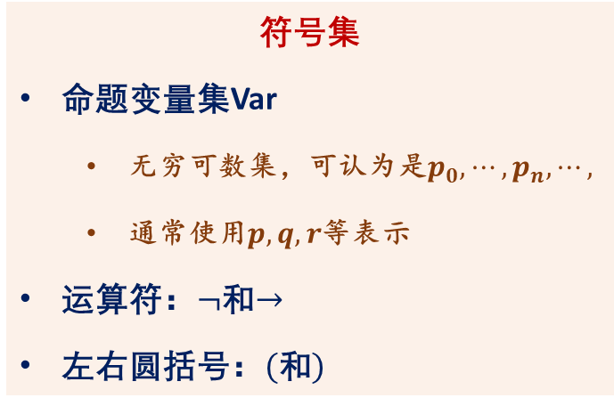
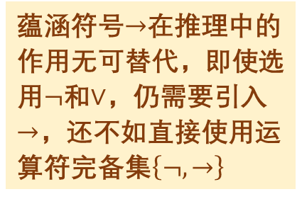
命题演算公理化系统定义
命题演算公理化系统$𝒫$的符号集
符号集
命题变量集Var
无穷可数集，可认为是$p_{0}, ⋯, p_{n}, ⋯,$
通常使用$p, q, r$等表示
运算符：$¬$和$→$
左右圆括号：$($和$)$
蕴涵符号$→$在推理中的作用无可替代，即使选用$¬$和$∨$，仍需要引入$→$，还不如直接使用运算符完备集$\left\{¬, →\right\}$
数理逻辑
第七讲 命题演算的公理化系统
2023年1月 9/43

Slide 10
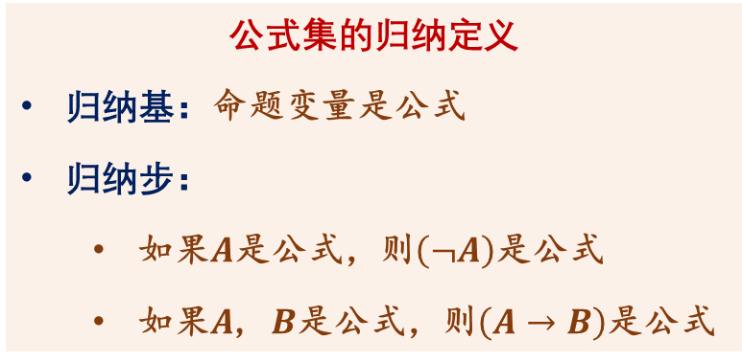
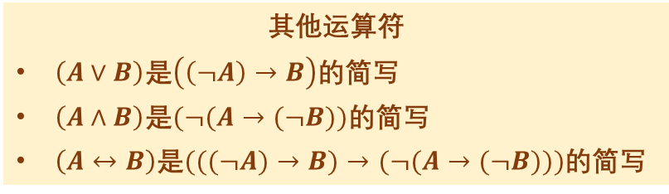
命题演算公理化系统定义
命题演算公理化系统$𝒫$的公式集
公式集的归纳定义
归纳基：命题变量是公式
归纳步：
如果$A$是公式，则$\left(¬A\right)$是公式
如果$A$, $B$是公式，则$\left(A→B\right)$是公式
演算系统内部不考虑符号的含义，也就不考虑公式的语义，其他运算符引入是因为简写，而非逻辑等值
其他运算符
$\left(A∨B\right)$是$\left(\left(¬A\right)→B\right)$的简写
$\left(A∧B\right)$是$(¬(A→(¬B))$的简写
$\left(A↔B\right)$是$(((¬A)→B)→(¬(A→(¬B)))$的简写
基于通常的运算符优先级和结合性而省略不必要的圆括号
数理逻辑
第七讲 命题演算的公理化系统
2023年1月 10/43

Slide 11
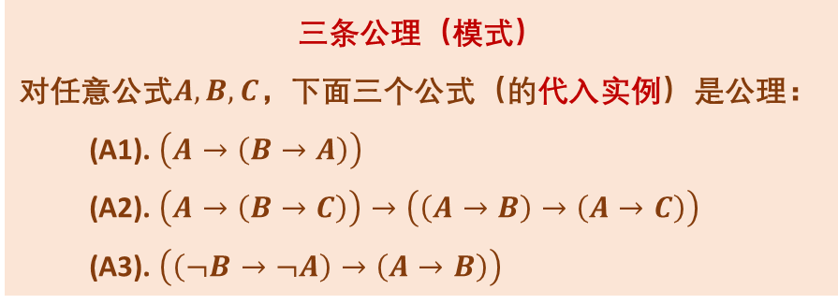
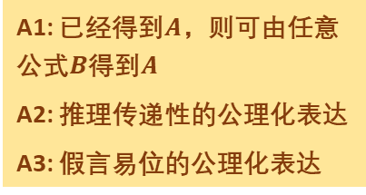
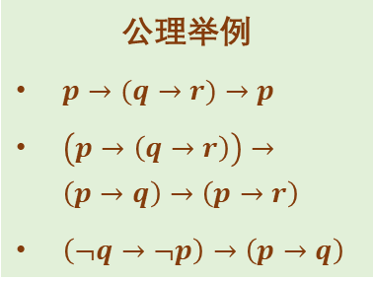
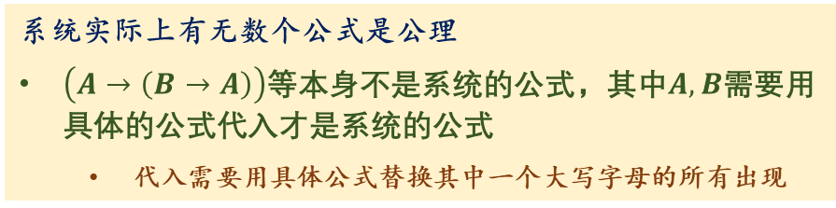
命题演算公理化系统定义
命题演算公理化系统$𝒫$的公理集
三条公理（模式）
对任意公式$A, B, C$，下面三个公式（的代入实例）是公理：
(A1). $\left(A→\left(B→A\right)\right)$
(A2). $\left(A→\left(B→C\right)\right)→\left(\left(A→B\right)→\left(A→C\right)\right)$
(A3). $\left(\left(¬B→¬A\right)→\left(A→B\right)\right)$
A1: 已经得到$A$，则可由任意公式$B$得到$A$
A2: 推理传递性的公理化表达
A3: 假言易位的公理化表达
公理举例
$p→(q→r)→p$
$\left(p→\left(q→r\right)\right)→\left(p→q\right)→\left(p→r\right)$
$\left(¬q→¬p\right)→\left(p→q\right)$
系统实际上有无数个公式是公理
$\left(A→\left(B→A\right)\right)$等本身不是系统的公式，其中$A, B$需要用具体的公式代入才是系统的公式
代入需要用具体公式替换其中一个大写字母的所有出现
数理逻辑
第七讲 命题演算的公理化系统
2023年1月 11/43

Slide 12
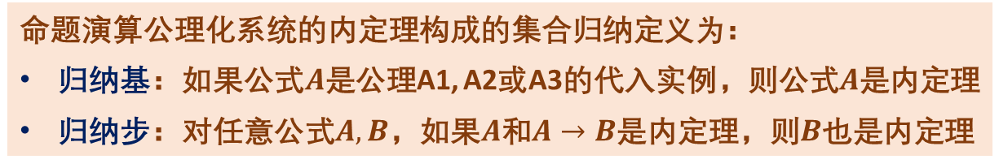
命题演算公理化系统定义
命题演算公理化系统$𝒫$的推理规则与内定理
推理规则只有一条，称为分离规则：对任意公式$A, B$，由$A$和$A→B$可得到$B$
命题演算公理化系统从公理（模式的实例）出发，探讨通过分离规则能得到哪些公式，这些公式称为命题演算公理化系统的内定理(inner theorem)
命题演算公理化系统的内定理构成的集合归纳定义为：
归纳基：如果公式$A$是公理A1, A2或A3的代入实例，则公式$A$是内定理
归纳步：对任意公式$A, B$，如果$A$和$A→B$是内定理，则$B$也是内定理
数理逻辑
第七讲 命题演算的公理化系统
2023年1月 12/43

Slide 13
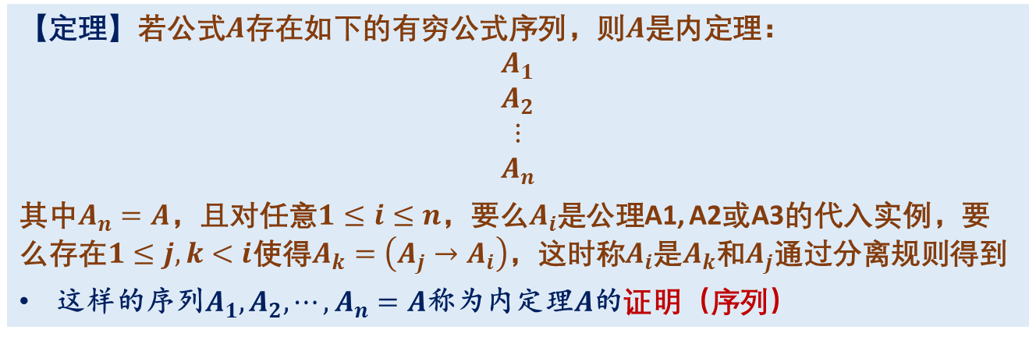
命题演算公理化系统定义
内定理的证明
【定理】若公式$A$存在如下的有穷公式序列，则$A$是内定理：
$$A_{1}$$
$$A_{2}$$
$$⋮$$
$$A_{n}$$
其中$A_{n}=A$，且对任意$1≤i≤n$，要么$A_{i}$是公理A1, A2或A3的代入实例，要么存在$1≤j, k<i$使得$A_{k}=\left(A_{j}→A_{i}\right)$，这时称$A_{i}$是$A_{k}$和$A_{j}$通过分离规则得到
这样的序列$A_{1}, A_{2}, ⋯, A_{n}=A$称为内定理$A$的证明（序列）
【推论】公式$A$是内定理当且仅当存在满足上述定理中条件的公式序列作为它的证明
数理逻辑
第七讲 命题演算的公理化系统
2023年1月 13/43

Slide 14
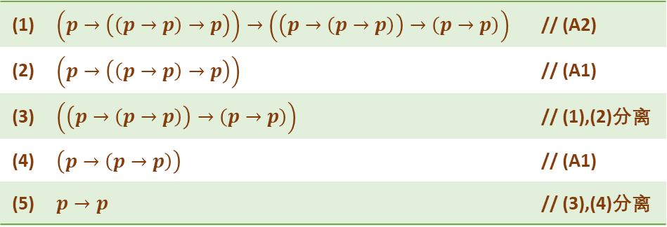


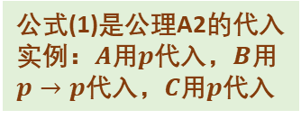
命题演算公理化系统定义
内定理证明举例
公式$p→p$是内定理
(A1) $A→\left(B→A\right)$
(A2) $(A→(B→C))→(\left(A→B\right)→\left(A→C\right))$
(1) | $$\left(p→\left(\left(p→p\right)→p\right)\right)→\left(\left(p→\left(p→p\right)\right)→\left(p→p\right)\right)$$ | // (A2)
(2) | $$\left(p→\left(\left(p→p\right)→p\right)\right)$$ | // (A1)
(3) | $$\left(\left(p→\left(p→p\right)\right)→\left(p→p\right)\right)$$ | // (1),(2)分离
(4) | $$\left(p→\left(p→p\right)\right)$$ | // (A1)
(5) | $$p→p$$ | // (3),(4)分离
建议使用注释给出每个公式的来历
作为公理的代入实例还必须清楚是怎样代入的
证明序列实际上给出了内定理的一个构造过程
对应归纳定义的元素的一棵构造树的一次后序遍历
公式(1)是公理A2的代入实例：$A$用$p$代入，$B$用$p→p$代入，$C$用$p$代入
数理逻辑
第七讲 命题演算的公理化系统
2023年1月 14/43

Slide 15
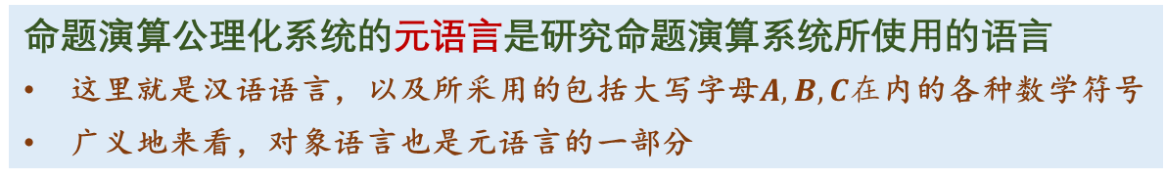
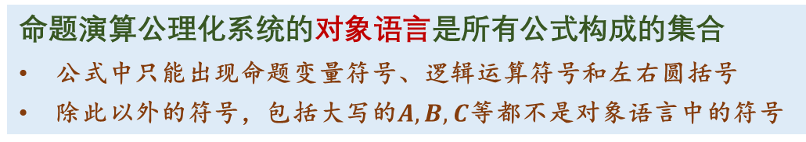
命题演算公理化系统定义
命题演算公理化系统的对象(object)语言与元(meta)语言
命题演算公理化系统的对象语言是所有公式构成的集合
公式中只能出现命题变量符号、逻辑运算符号和左右圆括号
除此以外的符号，包括大写的$A, B, C$等都不是对象语言中的符号
命题演算公理化系统的元语言是研究命题演算系统所使用的语言
这里就是汉语语言，以及所采用的包括大写字母$A, B, C在$内的各种数学符号
广义地来看，对象语言也是元语言的一部分
内定理是从公理出发通过推理规则能得到的对象语言中的公式
元语言定理是概括内定理的性质，乃至整个命题演算系统性质的定理
数理逻辑
第七讲 命题演算的公理化系统
2023年1月 15/43

Slide 16
命题演算公理化系统定义
命题演算公理化系统的公理化与形式化
公理化
公式的归纳定义：由命题变量通过逻辑运算符（和圆括号）构造
内定理的归纳定义：由公理的代入实例通过分离规则构造
形式化
公式是没有含义的符号串，公理模式的代入实例是纯粹的字母查找与符号串替换
存在机械的、能行的方法判定下面的问题：
符号集上的符号串是否是公式
一个公式是否是公理
一个公式序列是否是内定理的证明
基于我们已经实现的Java类，不难实现判断公式是否是公理，公式序列是否是证明
数理逻辑
第七讲 命题演算的公理化系统
2023年1月 16/43

Slide 17
内容提要
命题演算系统概述
命题演算公理化系统定义
命题演算公理化系统内定理证明
命题演算公理化系统的演绎定理
数理逻辑
第七讲 命题演算的公理化系统
2023年1月 17/43

Slide 18


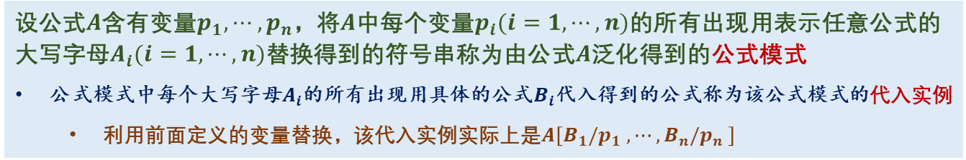

命题演算公理化系统内定理证明
代入与变量替换
设公式$A$含有变量$p_{1}, ⋯, p_{n}$，将$A$中每个变量$p_{i}(i=1,⋯, n)$的所有出现用表示任意公式的大写字母$A_{i}(i=1,⋯, n)$替换得到的符号串称为由公式$A$泛化得到的公式模式
公式模式中每个大写字母$A_{i}$的所有出现用具体的公式$B_{i}$代入得到的公式称为该公式模式的代入实例
利用前面定义的变量替换，该代入实例实际上是$A\left[B_{1}/p_{1} , ⋯,B_{n}/p_{n} \right]$
公式$A = \left(p→\left(q→r\right)\right)→\left(\left(p→q\right)→\left(p→r\right)\right)$
公式模式的代入实例与变量替换本质上相同
$p$用$B$替换，$q$用$C$替换，$r$用$D$替换
公式模式: $\left(B→\left(C→D\right)\right)→\left(\left(B→C\right)→\left(B→D\right)\right)$
$B$用$¬¬p$代入，$C$用$¬¬p$代入，$D$用$p$代入
代入实例: $\left(¬¬p→\left(¬¬p→p\right)\right)→\left(\left(¬¬p→¬¬p\right)→\left(¬¬p→p\right)\right)$
$=A[¬¬p/p, ¬¬p/q,p/r]$
数理逻辑
第七讲 命题演算的公理化系统
2023年1月 18/43

Slide 19
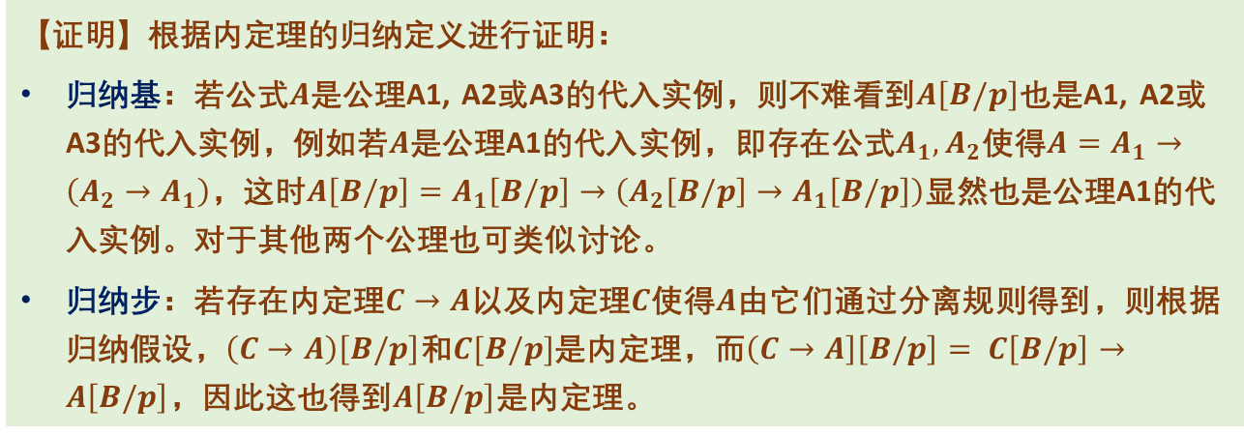
命题演算公理化系统内定理证明
变量替换与内定理
【定理】设$A$是含变量$p$的内定理，则对任意公式$B$，公式$A\left[B/p\right]$也是内定理
【证明】根据内定理的归纳定义进行证明：
归纳基：若公式$A$是公理A1, A2或A3的代入实例，则不难看到$A\left[B/p\right]$也是A1, A2或A3的代入实例，例如若$A$是公理A1的代入实例，即存在公式$A_{1}, A_{2}$使得$A=A_{1}→\left(A_{2}→A_{1}\right)$，这时$A\left[B/p\right]=A_{1}\left[B/p\right]→\left(A_{2}\left[B/p\right]→A_{1}\left[B/p\right]\right)$显然也是公理A1的代入实例。对于其他两个公理也可类似讨论。
归纳步：若存在内定理$C→A$以及内定理$C$使得$A$由它们通过分离规则得到，则根据归纳假设，$\left(C→A\right)\left[B/p\right]$和$C[B/p]$是内定理，而$\left(C→A\right]\left[B/p\right]= C\left[B/p\right]→A\left[B/p\right]$，因此这也得到$A\left[B/p\right]$是内定理。
设$A$是含变量$p_{1}, ⋯, p_{n}$的内定理，则对任意公式$B_{1}, ⋯, B_{n}$，公式$A\left[B_{1}/p_{1} , ⋯,B_{n}/p_{n} \right]$是内定理
数理逻辑
第七讲 命题演算的公理化系统
2023年1月 19/43

Slide 20

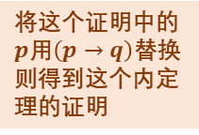

命题演算公理化系统内定理证明
内定理及其证明的泛化
公式$p→p$是内定理
公式$\left(p→q\right)→\left(p→q\right)$也是内定理
(1) | $$\left(p→\left(\left(p→p\right)→p\right)\right)→\left(\left(p→\left(p→p\right)\right)→\left(p→p\right)\right)$$ | // (A2)
(2) | $$\left(p→\left(\left(p→p\right)→p\right)\right)$$ | // (A1)
(3) | $$\left(\left(p→\left(p→p\right)\right)→\left(p→p\right)\right)$$ | // (1),(2)分离
(4) | $$\left(p→\left(p→p\right)\right)$$ | // (A1)
(5) | $$p→p$$ | // (3),(4)分离
将这个证明中的$p$用$\left(p→q\right)$替换则得到这个内定理的证明
无需区分公式模式与具体公式!
对任意公式$A$，$A→A$是内定理。每个内定理及其证明都可泛化为一个内定理模式及其证明！
后面研究内定理模式及其证明，而非具体内定理
数理逻辑
第七讲 命题演算的公理化系统
2023年1月 20/43

Slide 21
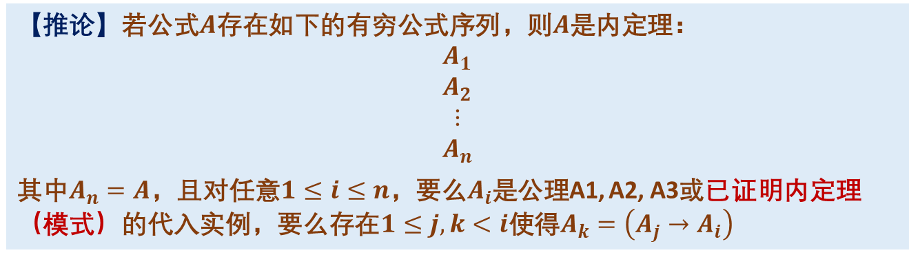
命题演算公理化系统内定理证明
内定理用于证明
【推论】若公式$A$存在如下的有穷公式序列，则$A$是内定理：
$$A_{1}$$
$$A_{2}$$
$$⋮$$
$$A_{n}$$
其中$A_{n}=A$，且对任意$1≤i≤n$，要么$A_{i}$是公理A1, A2, A3或已证明内定理（模式）的代入实例，要么存在$1≤j, k<i$使得$A_{k}=\left(A_{j}→A_{i}\right)$
已证明内定理用于证明新定理相当于子模块调用，可将已证明内定理的证明序列使用合适的公式代入（相当于参数传递）后补充到新定理的证明序列中
数理逻辑
第七讲 命题演算的公理化系统
2023年1月 21/43

Slide 22
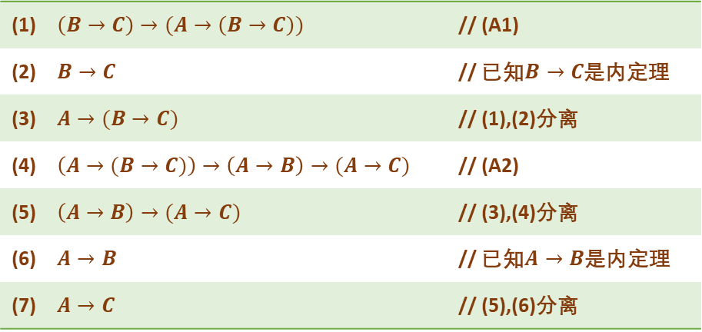
命题演算公理化系统内定理证明
内定理证明的传递规则
【定理】对任意公式$A, B, C$，如果$A→B$和$B→C$是内定理，则$A→C$也是内定理
【证明】当$A→B$和$B→C$是内定理时，可用下面证明序列证明$A→C$是内定理。
(1) | $$\left(B→C\right)→(A→\left(B→C\right))$$ | // (A1)
(2) | $$B→C$$ | // 已知$B→C$是内定理
(3) | $$A→(B→C)$$ | // (1),(2)分离
(4) | $$\left(A→(B→C)\right)→\left(A→B\right)→(A→C)$$ | // (A2)
(5) | $$\left(A→B\right)→(A→C)$$ | // (3),(4)分离
(6) | $$A→B$$ | // 已知$A→B$是内定理
(7) | $$A→C$$ | // (5),(6)分离
数理逻辑
第七讲 命题演算的公理化系统
2023年1月 22/43

Slide 23
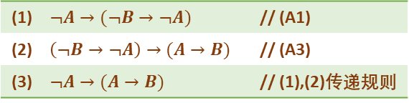
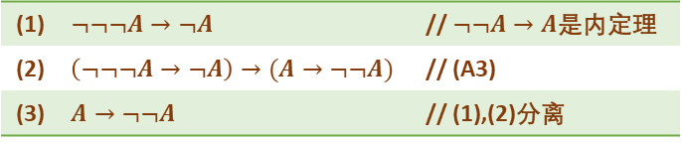



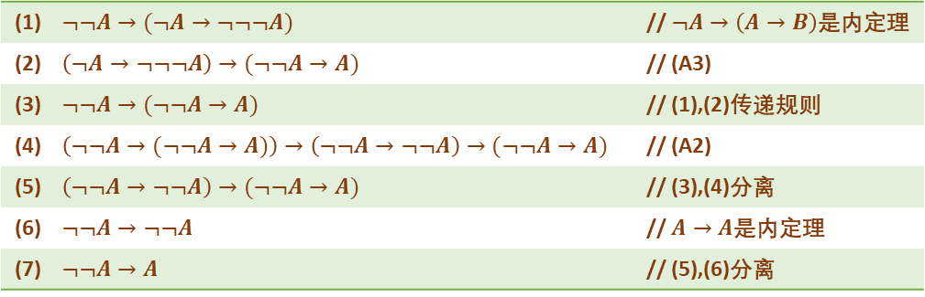
命题演算公理化系统内定理证明
双重否定律
$¬A→(A→B)$是内定理
$A→¬¬A$是内定理
(1) | $$¬A→(¬B→¬A)$$ | // (A1)
(2) | $$\left(¬B→¬A\right)→(A→B)$$ | // (A3)
(3) | $$¬A→(A→B)$$ | // (1),(2)传递规则
(1) | $$¬¬¬A→¬A$$ | // $¬¬A→A$是内定理
(2) | $$\left(¬¬¬A→¬A\right)→(A→¬¬A)$$ | // (A3)
(3) | $$A→¬¬A$$ | // (1),(2)分离
$¬¬A→A$是内定理
(1) | $$¬¬A→(¬A→¬¬¬A)$$ | // $¬A→\left(A→B\right)$是内定理
(2) | $$\left(¬A→¬¬¬A\right)→(¬¬A→A)$$ | // (A3)
(3) | $$¬¬A→(¬¬A→A)$$ | // (1),(2)传递规则
(4) | $$\left(¬¬A→(¬¬A→A)\right)→\left(¬¬A→¬¬A\right)→(¬¬A→A)$$ | // (A2)
(5) | $$\left(¬¬A→¬¬A\right)→(¬¬A→A)$$ | // (3),(4)分离
(6) | $$¬¬A→¬¬A$$ | // $A→A$是内定理
(7) | $$¬¬A→A$$ | // (5),(6)分离
可看到内定理的证明仍很需要技巧
一个不引用已证明内定理的证明是怎样的？
数理逻辑
第七讲 命题演算的公理化系统
2023年1月 23/43

Slide 24
内容提要
命题演算系统概述
命题演算公理化系统定义
命题演算公理化系统内定理证明
命题演算公理化系统的演绎定理
数理逻辑
第七讲 命题演算的公理化系统
2023年1月 24/43

Slide 25

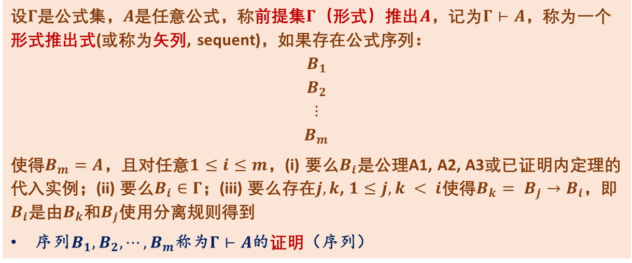
命题演算公理化系统的演绎定理
带前提集的推理
为简化内定理的证明，并更好地研究推理的规律，引入带前提集的推理
设$Γ$是公式集，$A$是任意公式，称前提集$Γ$（形式）推出$A$，记为$Γ⊢A$，称为一个形式推出式(或称为矢列, sequent)，如果存在公式序列：
$$B_{1}$$
$$B_{2}$$
$$⋮$$
$$B_{m}$$
使得$B_{m}=A$，且对任意$1≤i≤m$，(i) 要么$B_{i}$是公理A1, A2, A3或已证明内定理的代入实例；(ii) 要么$B_{i}∈Γ$；(iii) 要么存在$j, k$, $1≤j, k < i$使得$B_{k}= B_{j}→B_{i}$，即$B_{i}$是由$B_{k}$和$B_{j}$使用分离规则得到
序列$B_{1}, B_{2}, ⋯, B_{m}$称为$Γ⊢A$的证明（序列）
与内定理证明不同的是序列中允许使用$Γ$中的公式
数理逻辑
第七讲 命题演算的公理化系统
2023年1月 25/43

Slide 26
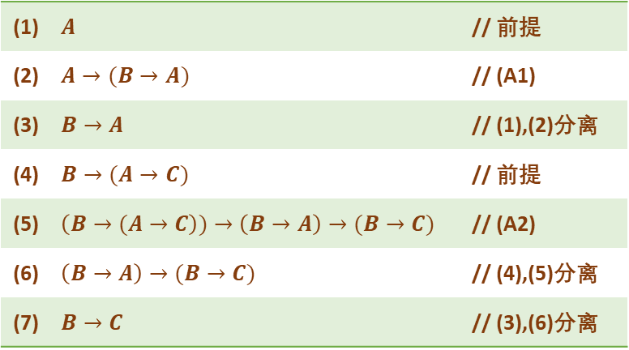

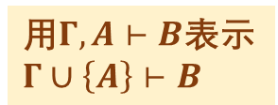
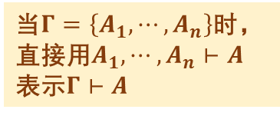
命题演算公理化系统的演绎定理
带前提集推理的证明
证明$A, B→\left(A→C\right)⊢B→C$
(1) | $$A$$ | // 前提
(2) | $$A→(B→A)$$ | // (A1)
(3) | $$B→A$$ | // (1),(2)分离
(4) | $$B→(A→C)$$ | // 前提
(5) | $$\left(B→(A→C\right))→\left(B→A\right)→(B→C)$$ | // (A2)
(6) | $$\left(B→A\right)→(B→C)$$ | // (4),(5)分离
(7) | $$B→C$$ | // (3),(6)分离
当$Γ=\left\{A_{1}, ⋯, A_{n}\right\}$时，直接用$A_{1}, ⋯, A_{n}⊢A$表示$Γ⊢A$
用$Γ, A⊢B$表示$Γ∪\left\{A\right\}⊢B$
数理逻辑
第七讲 命题演算的公理化系统
2023年1月 26/43

Slide 27
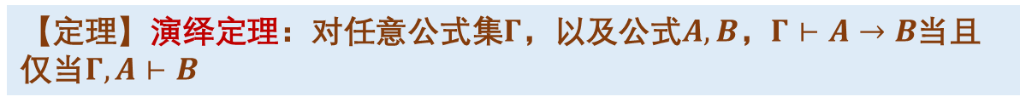
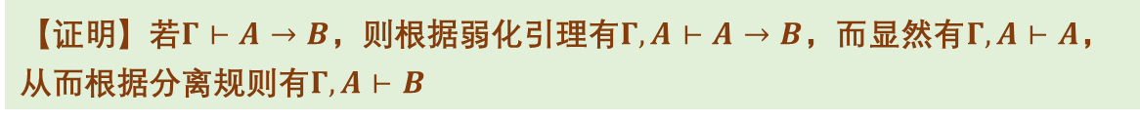
命题演算公理化系统的演绎定理
演绎定理
【引理】弱化引理：设$Γ⊢A$，且$Γ⊆Γ^{′}$，则有$Γ^{′}⊢A$
【证明】每个证明$Γ⊢A$的证明序列都是证明$Γ^{′}⊢A$的证明序列
【引理】对任意公式集$Γ$，以及公式$A, B$，若$Γ⊢A→B$，则$Γ, A⊢B$
【证明】若$Γ⊢A→B$，则根据弱化引理有$Γ, A⊢A→B$，而显然有$Γ, A⊢A$，从而根据分离规则有$Γ, A⊢B$
【定理】演绎定理：对任意公式集$Γ$，以及公式$A, B$，$Γ⊢A→B$当且仅当$Γ, A⊢B$
数理逻辑
第七讲 命题演算的公理化系统
2023年1月 27/43

Slide 28
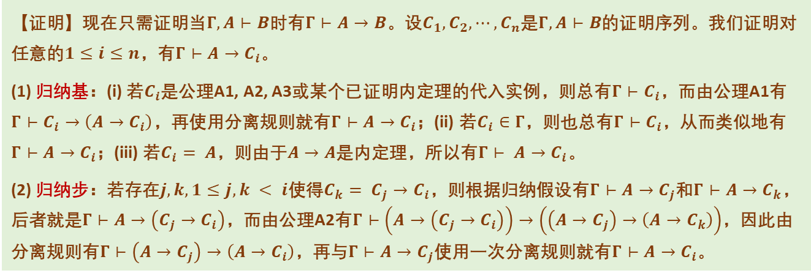
命题演算公理化系统的演绎定理
演绎定理
【定理】演绎定理：对任意公式集$Γ$，以及公式$A, B$，$Γ⊢A→B$当且仅当$Γ, A⊢B$
【证明】现在只需证明当$Γ, A⊢B$时有$Γ⊢A→B$。设$C_{1}, C_{2}, ⋯, C_{n}$是$Γ, A⊢B$的证明序列。我们证明对任意的$1≤i≤n$，有$Γ⊢A→C_{i}$。
(1) 归纳基：(i) 若$C_{i}$是公理A1, A2, A3或某个已证明内定理的代入实例，则总有$Γ⊢C_{i}$，而由公理A1有$Γ⊢C_{i}→\left(A→C_{i}\right)$，再使用分离规则就有$Γ⊢A→C_{i}$；(ii) 若$C_{i}∈Γ$，则也总有$Γ⊢C_{i}$，从而类似地有$Γ⊢A→C_{i}$；(iii) 若$C_{i}= A$，则由于$A→A$是内定理，所以有$Γ⊢ A→C_{i}$。
(2) 归纳步：若存在$j, k, 1≤j, k < i$使得$C_{k}= C_{j}→C_{i}$，则根据归纳假设有$Γ⊢A→C_{j}$和$Γ⊢A→C_{k}$，后者就是$Γ⊢A→\left(C_{j}→C_{i}\right)$，而由公理A2有$Γ⊢\left(A→\left(C_{j}→C_{i}\right)\right)→\left(\left(A→C_{j}\right)→\left(A→C_{k}\right)\right)$，因此由分离规则有$Γ⊢\left(A→C_{j}\right)→\left(A→C_{i}\right)$，再与$Γ⊢A→C_{j}$使用一次分离规则就有$Γ⊢A→C_{i}$。
这里可看到，公理A2的形式非常方便用于证明演绎定理
数理逻辑
第七讲 命题演算的公理化系统
2023年1月 28/43

Slide 29
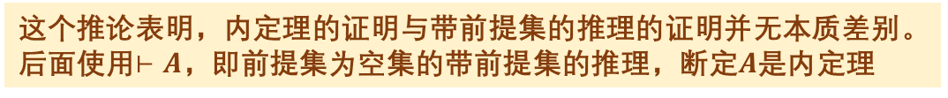
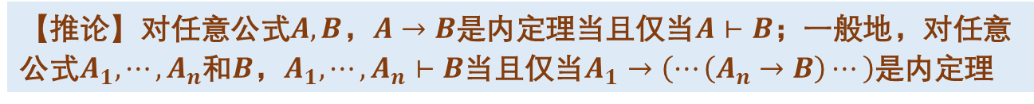
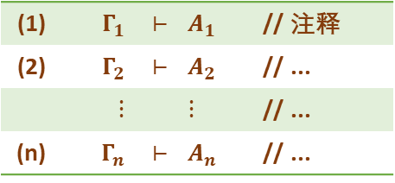
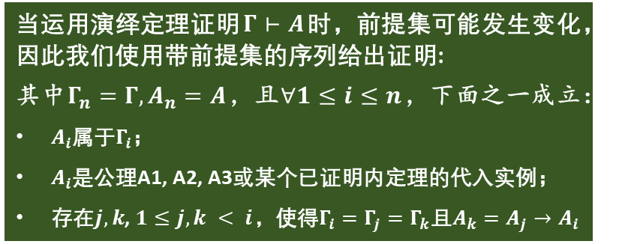
命题演算公理化系统的演绎定理
带前提集的推理与内定理
【推论】对任意公式$A, B$，$A→B$是内定理当且仅当$A⊢B$；一般地，对任意公式$A_{1}, ⋯, A_{n}$和$B$，$A_{1}, ⋯, A_{n}⊢B$当且仅当$A_{1}→\left(⋯\left(A_{n}→B\right)⋯\right)$是内定理
这个推论表明，内定理的证明与带前提集的推理的证明并无本质差别。后面使用$⊢A$，即前提集为空集的带前提集的推理，断定$A$是内定理
当运用演绎定理证明$Γ⊢A$时，前提集可能发生变化，因此我们使用带前提集的序列给出证明:
其中$Γ_{n}=Γ, A_{n}=A$，且$∀1≤i≤n$，下面之一成立：
$A_{i}$属于$Γ_{i}$；
$A_{i}$是公理A1, A2, A3或某个已证明内定理的代入实例；
存在$j, k$, $1≤j, k < i$，使得$Γ_{i}=Γ_{j}=Γ_{k}$且$A_{k}=A_{j}→A_{i}$
(1) | $Γ_{1}$ | $$⊢$$ | $$A_{1}$$ | // 注释
(2) | $Γ_{2}$ | $$⊢$$ | $$A_{2}$$ | // ...
 | $$⋮$$ |  | $$⋮$$ | // ...
(n) | $Γ_{n}$ | $$⊢$$ | $$A_{n}$$ | // ...
分离规则只能在前提集相同时使用
数理逻辑
第七讲 命题演算的公理化系统
2023年1月 29/43

Slide 30
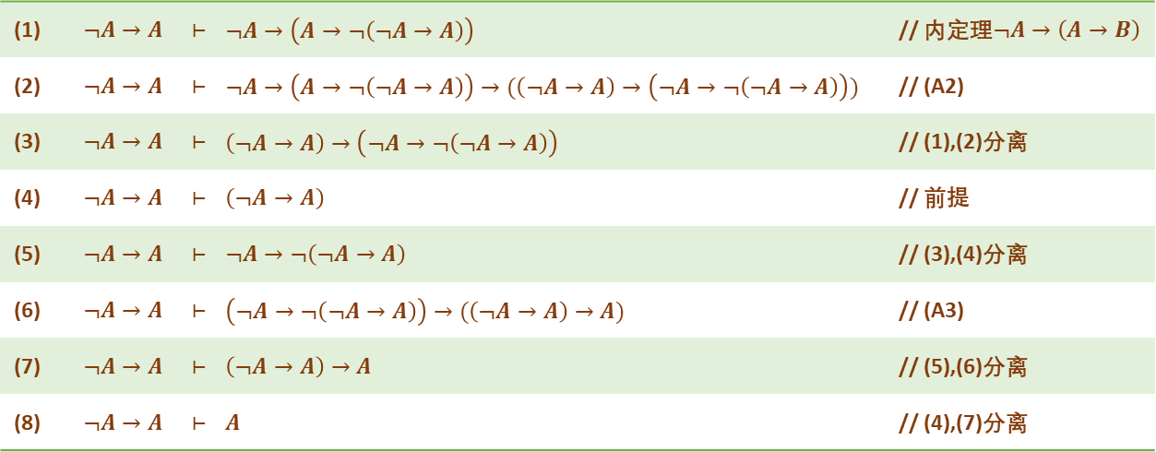

命题演算公理化系统的演绎定理
带前提集的证明举例
利用内定理$¬A→\left(A→B\right)$证明$¬A→A⊢A$
(1) | $$¬A→A$$ | $$⊢$$ | $$¬A→\left(A→¬\left(¬A→A\right)\right)$$ | // 内定理$¬A→\left(A→B\right)$
(2) | $$¬A→A$$ | $$⊢$$ | $$¬A→\left(A→¬\left(¬A→A\right)\right)→(\left(¬A→A\right)→\left(¬A→¬\left(¬A→A\right)\right))$$ | // (A2)
(3) | $$¬A→A$$ | $$⊢$$ | $$\left(¬A→A\right)→\left(¬A→¬\left(¬A→A\right)\right)$$ | // (1),(2)分离
(4) | $$¬A→A$$ | $$⊢$$ | $$\left(¬A→A\right)$$ | // 前提
(5) | $$¬A→A$$ | $$⊢$$ | $$¬A→¬\left(¬A→A\right)$$ | // (3),(4)分离
(6) | $$¬A→A$$ | $$⊢$$ | $$\left(¬A→¬\left(¬A→A\right)\right)→(\left(¬A→A\right)→A)$$ | // (A3)
(7) | $$¬A→A$$ | $$⊢$$ | $$\left(¬A→A\right)→A$$ | // (5),(6)分离
(8) | $$¬A→A$$ | $$⊢$$ | $$A$$ | // (4),(7)分离
数理逻辑
第七讲 命题演算的公理化系统
2023年1月 30/43

Slide 31

命题演算公理化系统的演绎定理
派生规则的引入
【引理】设$A, B$是公式，若$A⊢B$，则对任意公式集$Γ$，由$Γ⊢A$可得$Γ⊢B$
【证明】因为$A⊢B$，所以由演绎定理有$⊢A→B$，所以有$Γ⊢A→B$，从而由$Γ⊢A$和分离规则可得$Γ⊢B$
更一般地，若$A_{1}, ⋯, A_{n}⊢B$，则对任意公式集$Γ$，由$Γ⊢A_{1}, ⋯, Γ⊢A_{n}$可得$Γ⊢B$
这表明每个已经证明的$A_{1}, ⋯, A_{n}⊢B$都可当做派生规则使用：对任意公式集$Γ$，从$Γ⊢A_{1}, ⋯, Γ⊢A_{n}$得到$Γ⊢B$
数理逻辑
第七讲 命题演算的公理化系统
2023年1月 31/43

Slide 32
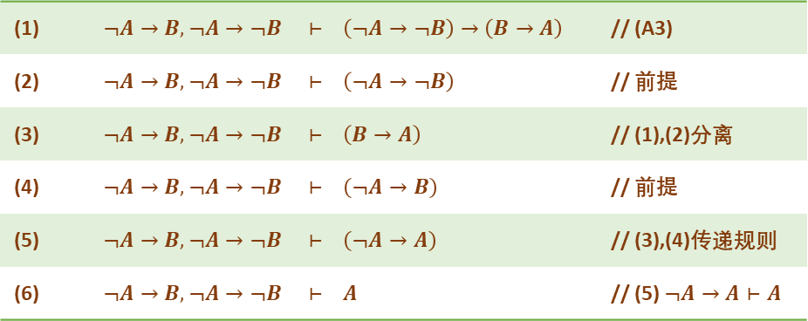

命题演算公理化系统的演绎定理
归谬证明法（反证法）
证明$¬A→B, ¬A→¬B⊢A$
(1) | $$¬A→B, ¬A→¬B$$ | $$⊢$$ | $$\left(¬A→¬B\right)→\left(B→A\right)$$ | // (A3)
(2) | $$¬A→B, ¬A→¬B$$ | $$⊢$$ | $$\left(¬A→¬B\right)$$ | // 前提
(3) | $$¬A→B, ¬A→¬B$$ | $$⊢$$ | $$\left(B→A\right)$$ | // (1),(2)分离
(4) | $$¬A→B, ¬A→¬B$$ | $$⊢$$ | $$\left(¬A→B\right)$$ | // 前提
(5) | $$¬A→B, ¬A→¬B$$ | $$⊢$$ | $$\left(¬A→A\right)$$ | // (3),(4)传递规则
(6) | $$¬A→B, ¬A→¬B$$ | $$⊢$$ | $$A$$ | // (5) $¬A→A⊢A$
从而得到派生规则：由$Γ, ¬A⊢B$和$Γ, ¬A⊢¬B$可得到$Γ⊢A$，后面称此规则为反证法
数理逻辑
第七讲 命题演算的公理化系统
2023年1月 32/43

Slide 33
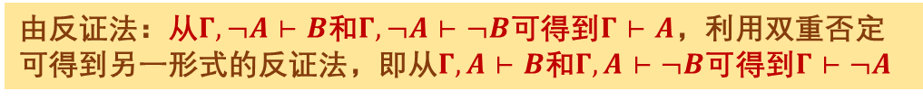
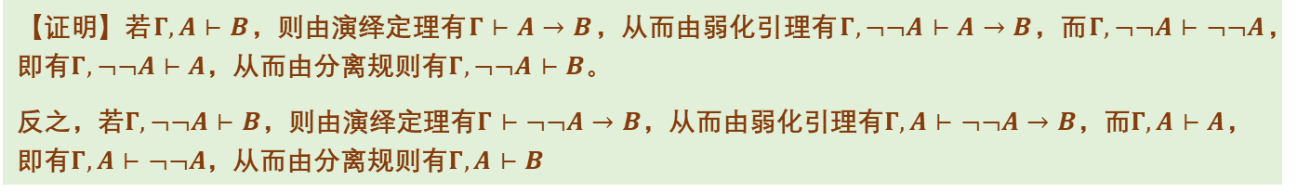
命题演算公理化系统的演绎定理
双重否定之间的互换
前面证明了内定理$⊢A→¬¬A$和$⊢¬¬A→A$，从而对任意公式集$Γ$，$Γ⊢A$当且仅当$Γ⊢¬¬A$
【定理】对任意公式集$Γ$和公式$A, B$，$Γ, A⊢B$当且仅当$Γ, ¬¬A⊢B$
【证明】若$Γ, A⊢B$，则由演绎定理有$Γ⊢A→B$，从而由弱化引理有$Γ, ¬¬A⊢A→B$，而$Γ, ¬¬A⊢¬¬A$，即有$Γ, ¬¬A⊢A$，从而由分离规则有$Γ, ¬¬A⊢B$。
反之，若$Γ, ¬¬A⊢B$，则由演绎定理有$Γ⊢¬¬A→B$，从而由弱化引理有$Γ, A⊢¬¬A→B$，而$Γ, A⊢A$，即有$Γ, A⊢¬¬A$，从而由分离规则有$Γ, A⊢B$
这表明无论在前提还是在结论，$A$和$¬¬A$都可互换，这使得可大大减少否定运算符的使用
由反证法：从$Γ, ¬A⊢B$和$Γ, ¬A⊢¬B$可得到$Γ⊢A$，利用双重否定可得到另一形式的反证法，即从$Γ, A⊢B$和$Γ, A⊢¬B$可得到$Γ⊢¬A$
怎样得到？
数理逻辑
第七讲 命题演算的公理化系统
2023年1月 33/43

Slide 34

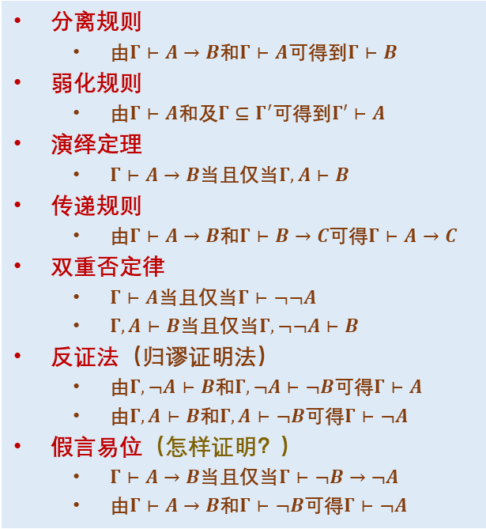
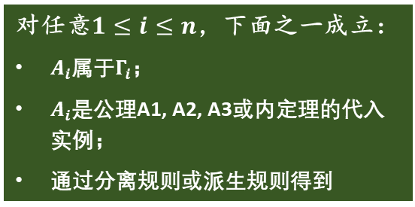
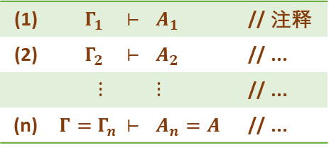
命题演算公理化系统的演绎定理
证明$Γ⊢A$的方法小结
分离规则
由$Γ⊢A→B$和$Γ⊢A$可得到$Γ⊢B$
弱化规则
由$Γ⊢A$和及$Γ⊆Γ^{′}$可得到$Γ′⊢A$
演绎定理
$Γ⊢A→B$当且仅当$Γ, A⊢B$
传递规则
由$Γ⊢A→B$和$Γ⊢B→C$可得$Γ⊢A→C$
双重否定律
$Γ⊢A$当且仅当$Γ⊢¬¬A$
$Γ, A⊢B$当且仅当$Γ, ¬¬A⊢B$
反证法（归谬证明法）
由$Γ,¬A⊢B$和$Γ, ¬A⊢¬B$可得$Γ⊢A$
由$Γ,A⊢B$和$Γ, A⊢¬B$可得$Γ⊢¬A$
假言易位（怎样证明？）
$Γ⊢A→B$当且仅当$Γ⊢¬B→¬A$
由$Γ⊢A→B$和$Γ⊢¬B$可得$Γ⊢¬A$
为证明$Γ⊢A$，构造序列：
(1) | $Γ_{1}$ | $$⊢$$ | $$A_{1}$$ | // 注释
(2) | $Γ_{2}$ | $$⊢$$ | $$A_{2}$$ | // ...
 | $$⋮$$ |  | $$⋮$$ | // ...
(n) | ${Γ=Γ}_{n}$ | $$⊢$$ | $$A_{n}=A$$ | // ...
对任意$1≤i≤n$，下面之一成立：
$A_{i}$属于$Γ_{i}$；
$A_{i}$是公理A1, A2, A3或内定理的代入实例；
通过分离规则或派生规则得到
数理逻辑
第七讲 命题演算的公理化系统
2023年1月 34/43

Slide 35
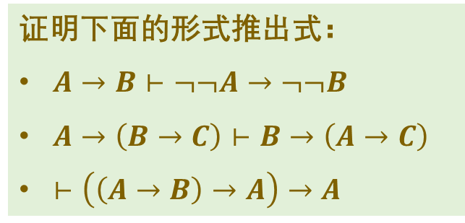
命题演算公理化系统的演绎定理
形式推出式证明练习
证明下面的形式推出式：
$A→B⊢¬¬A→¬¬B$
$A→\left(B→C\right)⊢B→\left(A→C\right)$
$⊢\left(\left(A→B\right)→A\right)→A$
数理逻辑
第七讲 命题演算的公理化系统
2023年1月 35/43

Slide 36
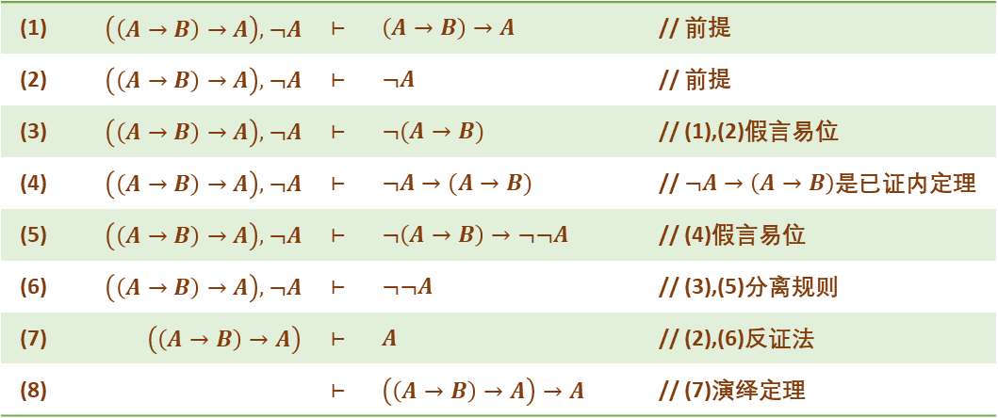

命题演算公理化系统的演绎定理
形式推出式证明练习
证明：$⊢\left(\left(A→B\right)→A\right)→A$
(1) | $$\left(\left(A→B\right)→A\right), ¬A$$ | $$⊢$$ | $$\left(A→B\right)→A$$ | // 前提
(2) | $$\left(\left(A→B\right)→A\right), ¬A$$ | $$⊢$$ | $$¬A$$ | // 前提
(3) | $$\left(\left(A→B\right)→A\right), ¬A$$ | $$⊢$$ | $$¬(A→B)$$ | // (1),(2)假言易位
(4) | $$\left(\left(A→B\right)→A\right), ¬A$$ | $$⊢$$ | $$¬A→(A→B)$$ | // $¬A→\left(A→B\right)$是已证内定理
(5) | $$\left(\left(A→B\right)→A\right), ¬A$$ | $$⊢$$ | $$¬\left(A→B\right)→¬¬A$$ | // (4)假言易位
(6) | $$\left(\left(A→B\right)→A\right), ¬A$$ | $$⊢$$ | $$¬¬A$$ | // (3),(5)分离规则
(7) | $$\left(\left(A→B\right)→A\right)$$ | $$⊢$$ | $$A$$ | // (2),(6)反证法
(8) |  | $$⊢$$ | $$\left(\left(A→B\right)→A\right)→A$$ | // (7)演绎定理
数理逻辑
第七讲 命题演算的公理化系统
2023年1月 36/43

Slide 37
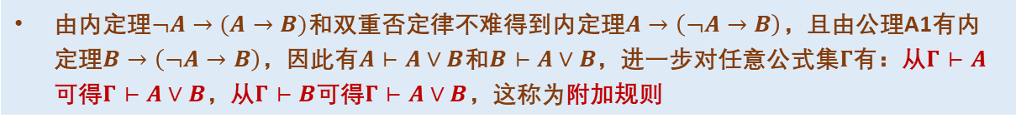
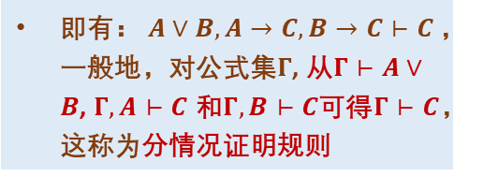


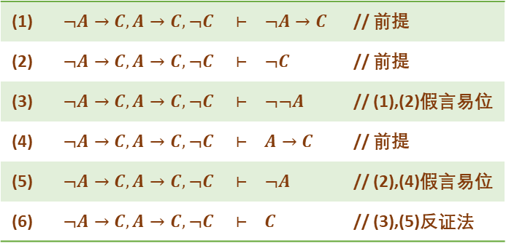

命题演算公理化系统的演绎定理
析取运算符
$\left(A∨B\right)$是$\left(\left(¬A\right)→B\right)$的简写
由内定理$¬A→(A→B)$和双重否定律不难得到内定理$A→\left(¬A→B\right)$，且由公理A1有内定理$B→\left(¬A→B\right)$，因此有$A⊢A∨B$和$B⊢A∨B$，进一步对任意公式集$Γ$有：从$Γ⊢A$可得$Γ⊢A∨B$，从$Γ⊢B$可得$Γ⊢A∨B$，这称为附加规则
$¬A→C, A→C⊢C$
(1) | $$¬A→C, A→C, ¬C$$ | $$⊢$$ | $$¬A→C$$ | // 前提
(2) | $$¬A→C, A→C, ¬C$$ | $$⊢$$ | $$¬C$$ | // 前提
(3) | $$¬A→C, A→C, ¬C$$ | $$⊢$$ | $$¬¬A$$ | // (1),(2)假言易位
(4) | $$¬A→C, A→C, ¬C$$ | $$⊢$$ | $$A→C$$ | // 前提
(5) | $$¬A→C, A→C, ¬C$$ | $$⊢$$ | $$¬A$$ | // (2),(4)假言易位
(6) | $$¬A→C, A→C, ¬C$$ | $$⊢$$ | $$C$$ | // (3),(5)反证法
$¬A→B, A→C,B→C⊢C$
即有：$A∨B, A→C, B→C⊢C$，一般地，对公式集$Γ$, 从$Γ⊢A∨B$, $Γ, A⊢C$ 和$Γ, B⊢C$可得$Γ⊢C$，这称为分情况证明规则
数理逻辑
第七讲 命题演算的公理化系统
2023年1月 37/43

Slide 38
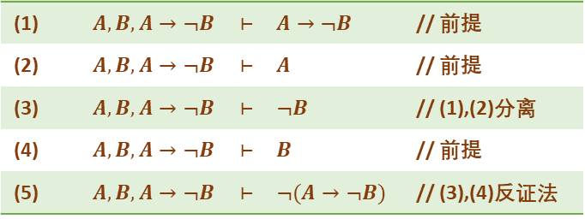

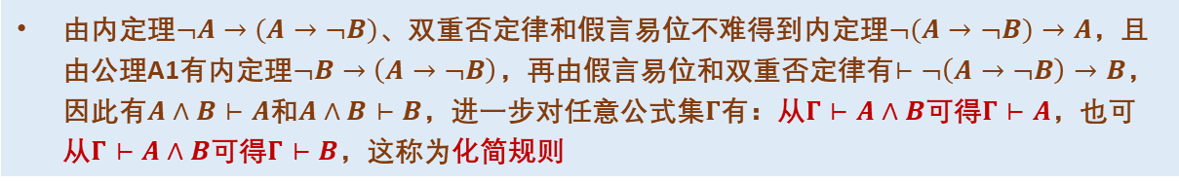
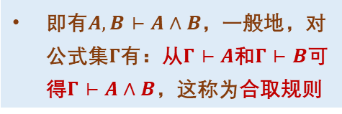

命题演算公理化系统的演绎定理
合取运算符
$\left(A∧B\right)$是$(¬(A→(¬B))$的简写
$A, B⊢¬(A→¬B)$
(1) | $$A, B, A→¬B$$ | $$⊢$$ | $$A→¬B$$ | // 前提
(2) | $$A, B, A→¬B$$ | $$⊢$$ | $$A$$ | // 前提
(3) | $$A, B, A→¬B$$ | $$⊢$$ | $$¬B$$ | // (1),(2)分离
(4) | $$A, B, A→¬B$$ | $$⊢$$ | $$B$$ | // 前提
(5) | $$A, B, A→¬B$$ | $$⊢$$ | $$¬(A→¬B)$$ | // (3),(4)反证法
即有$A, B⊢A∧B$，一般地，对公式集$Γ$有：从$Γ⊢A$和$Γ⊢B$可得$Γ⊢A∧B$，这称为合取规则
由内定理$¬A→(A→¬B)$、双重否定律和假言易位不难得到内定理$¬(A→¬B)→A$，且由公理A1有内定理$¬B→\left(A→¬B\right)$，再由假言易位和双重否定律有$⊢¬\left(A→¬B\right)→B$，因此有$A∧B⊢A$和$A∧B⊢B$，进一步对任意公式集$Γ$有：从$Γ⊢A∧B$可得$Γ⊢A$，也可从$Γ⊢A∧B$可得$Γ⊢B$，这称为化简规则
数理逻辑
第七讲 命题演算的公理化系统
2023年1月 38/43

Slide 39
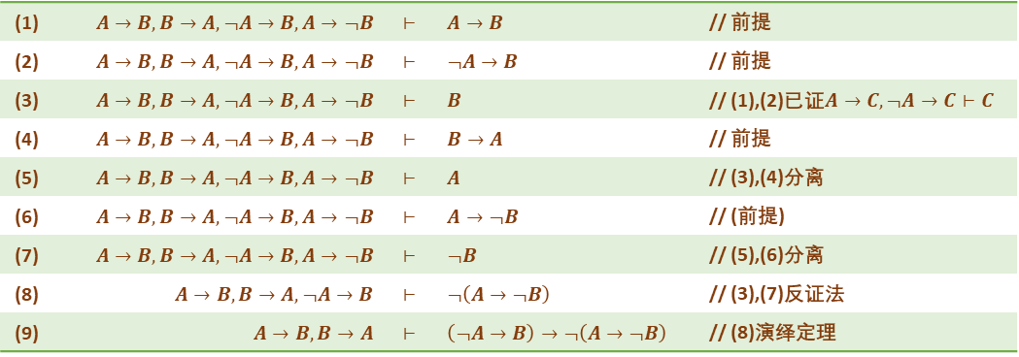
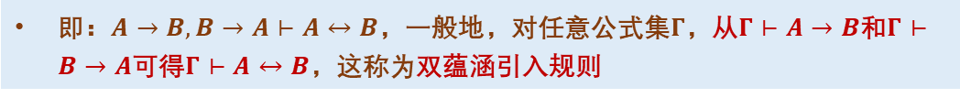
命题演算公理化系统的演绎定理
双蕴涵运算符
$\left(A↔B\right)$是$(((¬A)→B)→(¬(A→(¬B)))$的简写
$A→B, B→A⊢(¬A→B)→¬(A→¬B)$
(1) | $$A→B, B→A, ¬A→B, A→¬B$$ | $$⊢$$ | $$A→B$$ | // 前提
(2) | $$A→B, B→A, ¬A→B, A→¬B$$ | $$⊢$$ | $$¬A→B$$ | // 前提
(3) | $$A→B, B→A, ¬A→B, A→¬B$$ | $$⊢$$ | $$B$$ | // (1),(2)已证$A→C, ¬A→C⊢C$
(4) | $$A→B, B→A, ¬A→B, A→¬B$$ | $$⊢$$ | $$B→A$$ | // 前提
(5) | $$A→B, B→A, ¬A→B, A→¬B$$ | $$⊢$$ | $$A$$ | // (3),(4)分离
(6) | $$A→B, B→A, ¬A→B, A→¬B$$ | $$⊢$$ | $$A→¬B$$ | // (前提)
(7) | $$A→B, B→A, ¬A→B, A→¬B$$ | $$⊢$$ | $$¬B$$ | // (5),(6)分离
(8) | $$A→B, B→A, ¬A→B$$ | $$⊢$$ | $$¬\left(A→¬B\right)$$ | // (3),(7)反证法
(9) | $$A→B, B→A$$ | $$⊢$$ | $$\left(¬A→B\right)→¬\left(A→¬B\right)$$ | // (8)演绎定理
即：$A→B, B→A⊢A↔B$，一般地，对任意公式集$Γ$，从$Γ⊢A→B$和$Γ⊢B→A$可得$Γ⊢A↔B$，这称为双蕴涵引入规则
数理逻辑
第七讲 命题演算的公理化系统
2023年1月 39/43

Slide 40

命题演算公理化系统的演绎定理
双蕴涵运算符
$\left(A↔B\right)$是$(((¬A)→B)→(¬(A→(¬B)))$的简写
$A→B, B→A⊢(¬A→B)→¬(A→¬B)$
即：$A→B, B→A⊢A↔B$，一般地，对任意公式集$Γ$，从$Γ⊢A→B$和$Γ⊢B→A$可得$Γ⊢A↔B$，这称为双蕴涵引入规则
讨论合取运算符时有$⊢¬\left(A→¬B\right)→A$和$⊢¬\left(A→¬B\right)→B$，讨论析取运算符时有$⊢A→\left(¬A→B\right)$和$⊢B→\left(¬A→B\right)$，结合起来，利用传递规则，就有$\left(¬A→B\right)→¬\left(A→¬B\right)⊢A→B$和$\left(¬A→B\right)→¬\left(A→¬B\right)⊢B→A$
即有：$A↔B⊢A→B$和$A↔B⊢B→A$，一般地，对任意公式集$Γ$，从$Γ⊢A↔B$可得$Γ⊢A→B$，并且从$Γ⊢A↔B$可得$Γ⊢B→A$，这都称为双蕴涵消去规则
数理逻辑
第七讲 命题演算的公理化系统
2023年1月 40/43

Slide 41


命题演算公理化系统的演绎定理
命题演算公理化系统$𝒫$的规则总结
分离规则(假言推理、蕴涵消除规则)
由$Γ⊢A→B$和$Γ⊢A$可得到$Γ⊢B$
弱化规则
由$Γ⊢A$和及$Γ⊆Γ^{′}$可得到$Γ′⊢A$
演绎定理(蕴涵引入规则)
$Γ⊢A→B$当且仅当$Γ, A⊢B$
传递规则
由$Γ⊢A→B$和$Γ⊢B→C$可得$Γ⊢A→C$
双重否定律
$Γ⊢A$当且仅当$Γ⊢¬¬A$
$Γ, A⊢B$当且仅当$Γ, ¬¬A⊢B$
反证法（归谬证明法）
由$Γ,¬A⊢B$和$Γ, ¬A⊢¬B$可得$Γ⊢A$
由$Γ,A⊢B$和$Γ, A⊢¬B$可得$Γ⊢¬A$
假言易位
$Γ⊢A→B$当且仅当$Γ⊢¬B→¬A$
由$Γ⊢A→B$和$Γ⊢¬B$可得$Γ⊢¬A$
附加规则(析取引入规则)
由$Γ⊢A$可得到$Γ⊢A∨B$
由$Γ⊢B$可得到$Γ⊢A∨B$
分情况证明(析取消除规则)
由$Γ⊢A∨B$, $Γ⊢A→C$和$Γ⊢B→C$可得到$Γ⊢C$
合取规则(合取引入规则)
由$Γ⊢A$和$Γ⊢B$可得到$Γ⊢A∧B$
化简规则(合取消除规则)
由$Γ⊢A∧B$可得到$Γ⊢A$
由$Γ⊢A∧B$可得到$Γ⊢B$
双蕴涵引入规则
由$Γ⊢A→B$和$Γ⊢B→A$可得$Γ⊢A↔B$
双蕴涵消除规则
由$Γ⊢A↔B$可得$Γ⊢A→B$
由$Γ⊢A↔B$可得$Γ⊢B→A$
数理逻辑
第七讲 命题演算的公理化系统
2023年1月 41/43

Slide 42
总结
总结
命题演算的公理化系统
命题演算系统的定义包括符号集、公式集、公理集和规则集
命题演算的公理化系统从三个公理模式出发，通过分离规则推演所有的内定理
为了推演的方便引入带前提集的推理，进一步可使用演绎定理、反证法，以及有关合取、析取和双蕴涵运算符的演绎规则
学习这一部分的目标
能从三个公理模式出发，只使用分离规则证明内定理
能理解各种派生规则的证明以及运用，能使用派生规则证明推出形式
数理逻辑
第七讲 命题演算的公理化系统
2023年1月 42/43

Slide 43


作业
作业
数理逻辑
第七讲 命题演算的公理化系统
2023年1月 43/43

Slide 44
谢谢大家！
有什么问题和建议请及时反馈给老师！
数理逻辑
第七讲 命题演算的公理化系统
2023年1月

